Slide 1

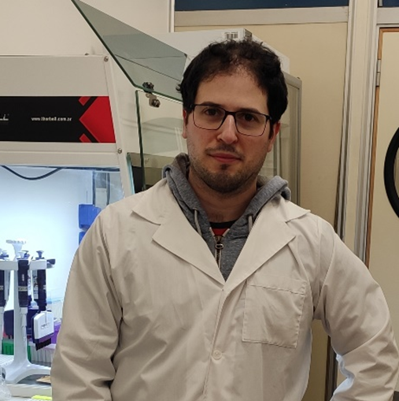
Síndrome de Deficiencia del Transportador de GLUT1:
Una mirada Molecular
Dr. Veneruzzo Gabriel
Especialista en Bioquímica Clínica - Genética
Laboratorio de Genómica
gabrielveneruzzo@gmail.com

Slide 2



Conceptos básicos de biología molecular: Genoma, cromosoma, gen, enfermedades genéticas.
Características Moleculares del Déficit de Glut 1
- Gen SLC2A1 y Proteína Glut 1
  - Base genética (Haploinsuficiencia)
- Correlación genotipo Fenotipo
- Estudio molecular del paciente con DFGLUT1

Slide 3


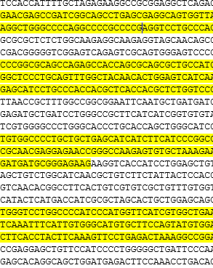

Genes, Exones, Intrones y Código Genético.
Gen SLC2A1
Exones
Intrones
A T G C
CROMOSOMA 1

Slide 4
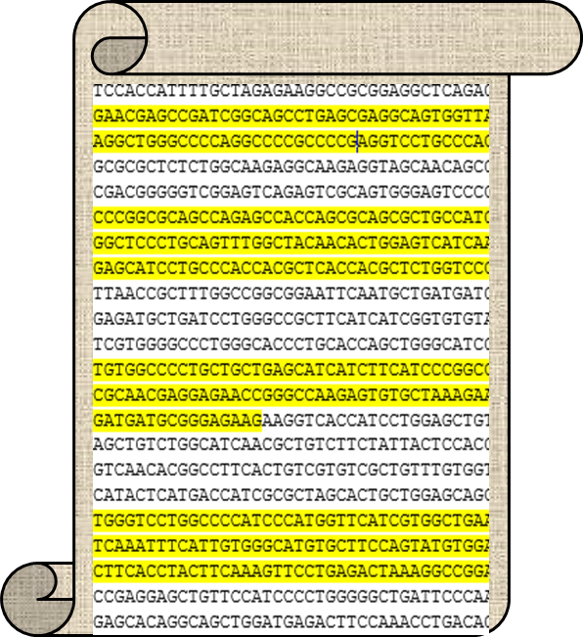
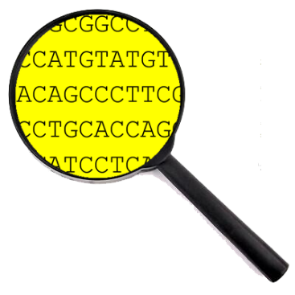




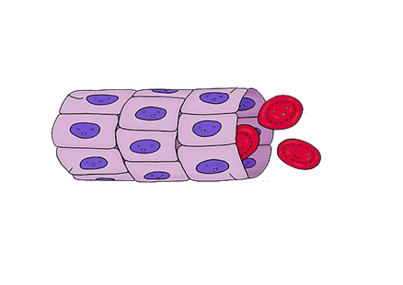
Gen SLC2A1
Gen SLC2A1

Slide 5






Caso Esporádico
Caso Familiar
Variante de-novo
Embriogénesis
Variante de-novo
Gametogénesis
Patrón Autosómico Dominante
Patrón Autosómico Recesivo
1
1
1
1
1
1
1
1
1
1
1
1
1
1
1
1
1
1
1
1
1
1
1
1
1
1
1
1
1
1
1
1
1
1
1
1
1
1
1
1
1
1
1
1
1
1
1
1
1
1
1
1
1
1
1
1
1
1
1
1
1
1
1
1
1
1
1
1
1
1
1
1
1
1
1
1
1
1
1
1
1
1
1
1
1
1
1
1
1
1
1
1
1
1
1
1
1

Slide 6
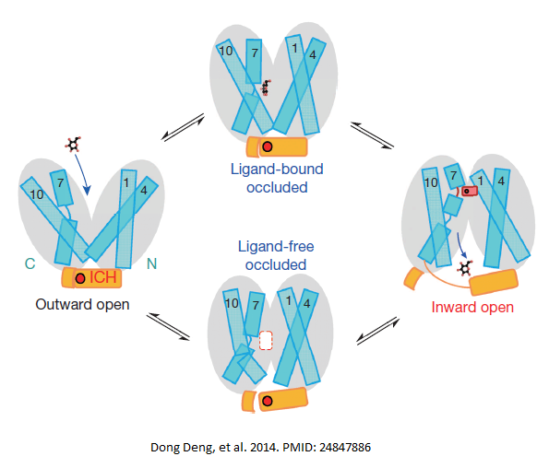
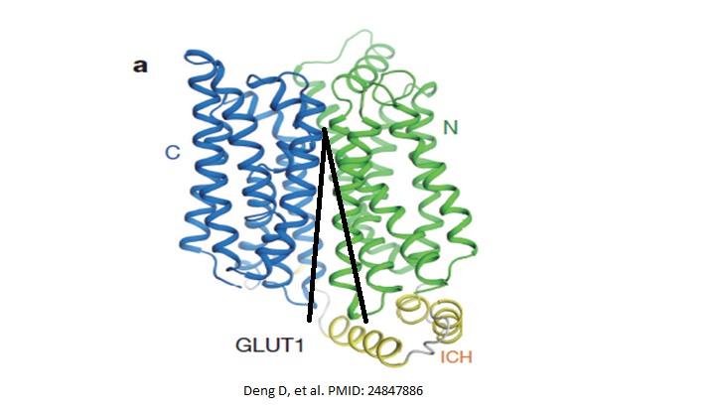
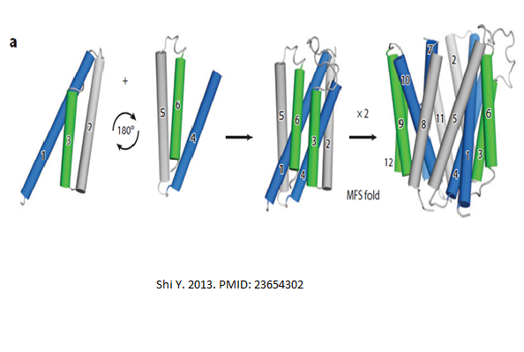
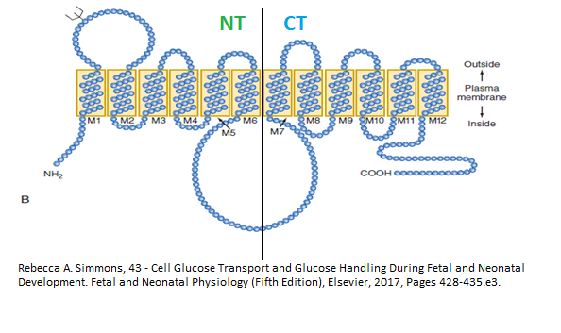
El Transportador de Glucosa Tipo 1 (GLUT1): del gen a la proteína
Gen SLC2A1
GLUT1 (492 AA)
Nombre oficial: solute carrier family 2 member 1
Codifica: Transportador de Glucosa tipo I
Ubicación: Brazo corto del Cromosoma 1
Nro de exones: 10, todos ellos codificantes
Tamaño: pequeño/medio
Clark K, et al. 2016. PMID: 26590407
Notes:
ANTECEDENTES HEREDOFAMILIARES
Primer hijo de padres no consanguineos. Madre de 24 años, epilepsia en tto con fenobarbital bien controlada, secundaria incompleta. Padre de 29 años, sano, secundario completo.
2 Medio Hermanos de 7 y 6 años de rama materno, sana. el mayor presenta un amtecvedente de ocnvulsion febril.
2 medio hermanas de 9 y 6 años, sanas.
Abuela de rama materno, con diagnostico de MG en tto con pirididostigmina.
Niega otros antecedentes

Slide 7

La gran mayoría de los cambios en la información genética no nos enferma, SOLO NOS HACEN DIFERENTES
Notes:
Interpretar la posible consecuencia de un cambio en el genoma es una tarea compleja:
El estudio de los familiares puede aportar información muy valiosa. La caracterización clínica completa es indispensable

Slide 8
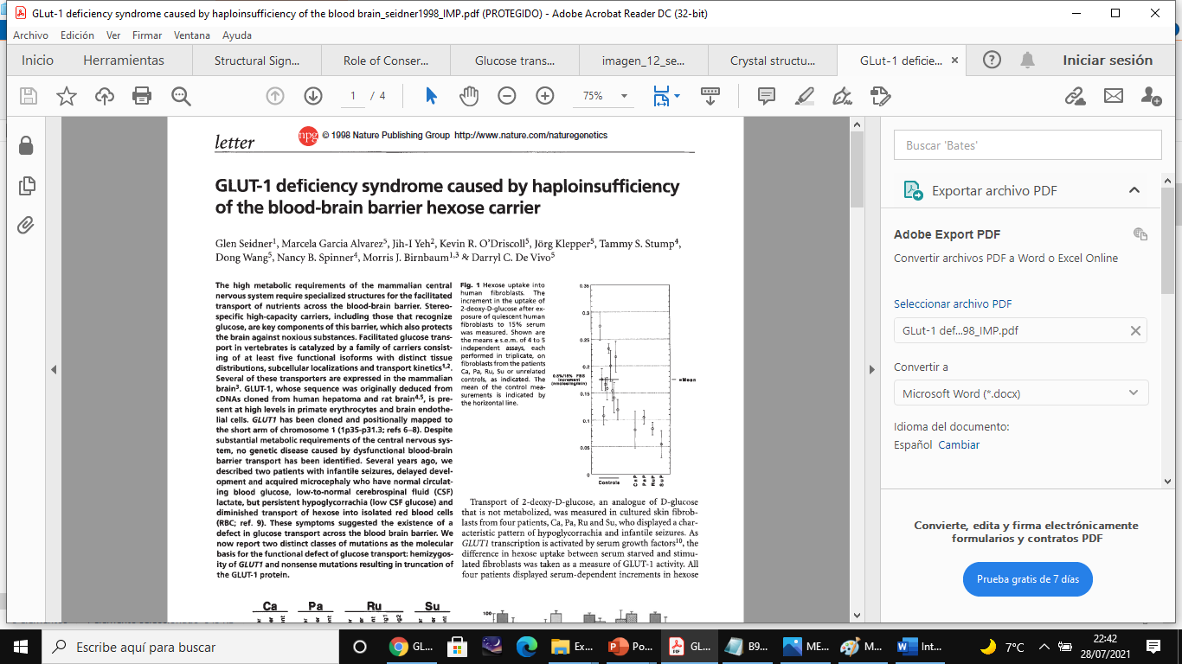
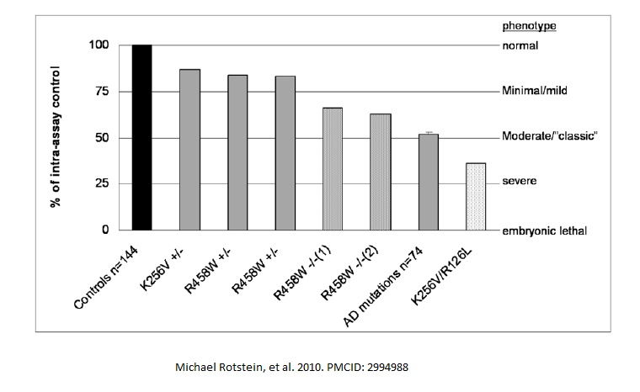
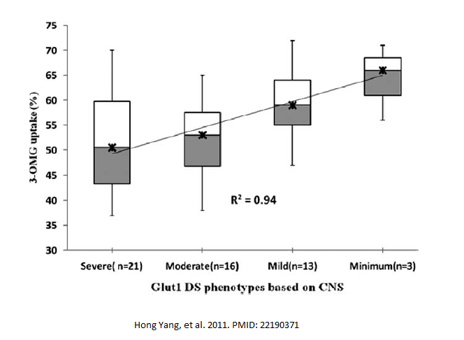
La haploinsuficiencia: el mecanismo molecular del Déficit de GLUT1

Slide 9

Déficit de GLut1: Patrones de Herencia
Casuística de los Patrones de Herencia en el Déficit de GLUT1
Extender el estudio molecular a los padres cuando se confirma una variante deletérea en el caso índice
Brockmann K, et al. 2001. PMID: 11603379. - Klepper J, et al. 2001. PMID: 11136715. - Wang D, et. al. 2002. PMID: 20301603. - Leen Wg, et al. 2010. PMID: 20129935. - Joerg Klepper 2013. PMID: 23483445 - De Giorgis V, et al. 2015. PMID: 25564316. - Hully M, et al. 2015. PMID: 26193382.

Slide 10
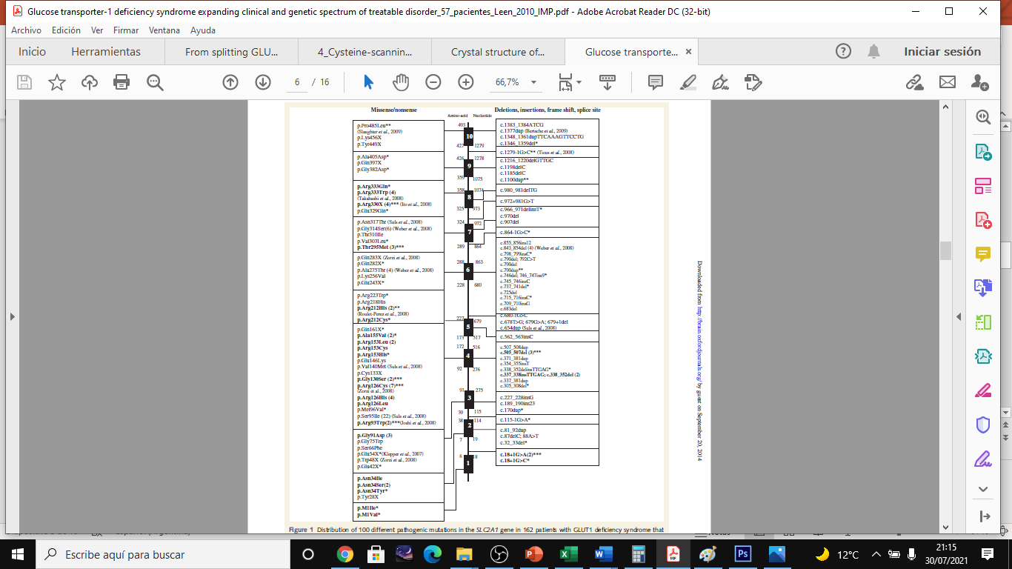
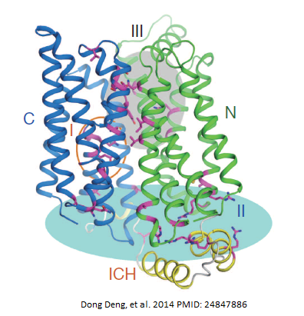

Déficit de Glut1: Características Moleculares
Las variantes se distribuyen a lo largo de todo el gen (Exón 4, enriquecido).
Algunos aminoácidos se encuentran alterados con mayor frecuencia que otros: Asn34, Gly91, Arg93, Ser113, Arg126, Gly130, Arg153, Ala155, Arg212, Arg264, Thr295, Arg330, Arg333.
Todo el gen debe ser estudiado
Las variantes asociadas a Déficit de GLUT1
se agrupan en puntos clave de la estructura tridimensional de la proteína
Leen, et al. 2010. PMID: 20129935 - Klepper, et al. 2007. PMID: 17718830 - Pascual, et al. 2008. PMID: 18387950

Slide 11
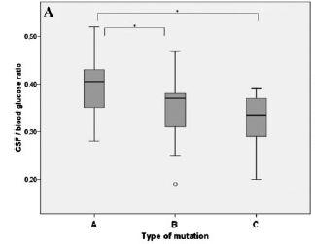
Relación entre el Genotipo y el Fenotipo: Variantes con Cambio de Sentido vs Variantes Truncantes
Trastornos del Movimiento
Compromiso Cognitivo
Genotipo
Anemia Hemolítica
Glucorraquia
Weber, et al. 2008. PMID: 18451999 - Bawazir, et al. 2012. PMID: 22492876 - Leen, et al. 2010. PMID: 20129935

Slide 12
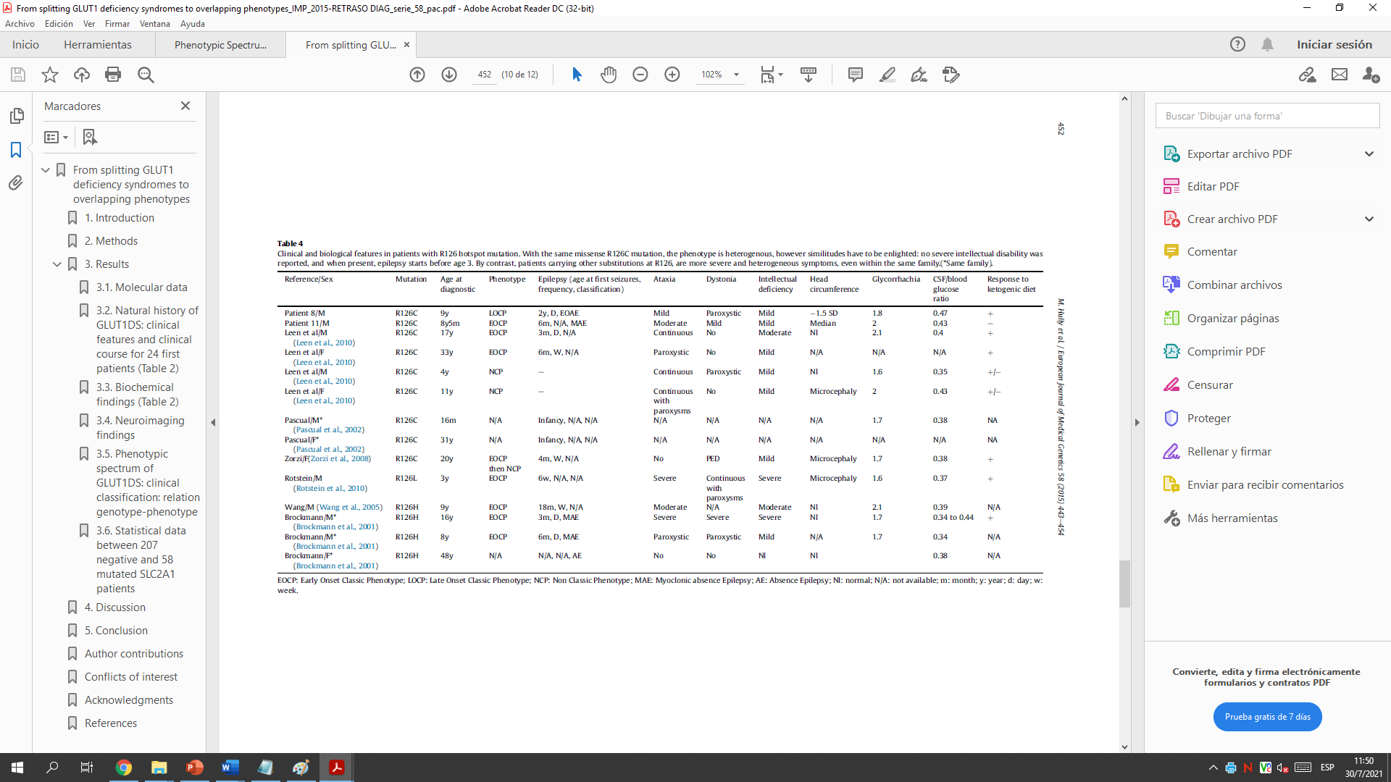
Hully M, et al. 2015. PMID: 26193382.

Slide 13
Estudio del Gen SLC2A1: Caracterización Molecular del Paciente con Déficit de GLUT1
Secuenciación Sanger de los 10 exones + 10 bases intrónicas flanqueantes
MLPA
(Multiplex Ligation-Dependent Probe Amplification )
Descartar la presencia de la variante en los padres
Caracterización
Molecular

Slide 14

Muchas
Gracias

